Slide 1
Einkenning skynjara og smíði mælaborðs
Arnþór Gíslason og Sigurður Gunnar Sigurðsson

Slide 2
Markmið verkefnisins.
Einkenna skynjara - Olíuhiti - Olíuþrýsingur - Vatnshiti - Lofthiti(TMAP) - Loftþrýstingur(MAP) - Stöðuskynjari inngjafar(TPS) - Súrefnisskynjari í pústi(Wideband)
Smíða mælaborð - Snúningshraði - Gírabirti - Skiptiljós

Slide 3
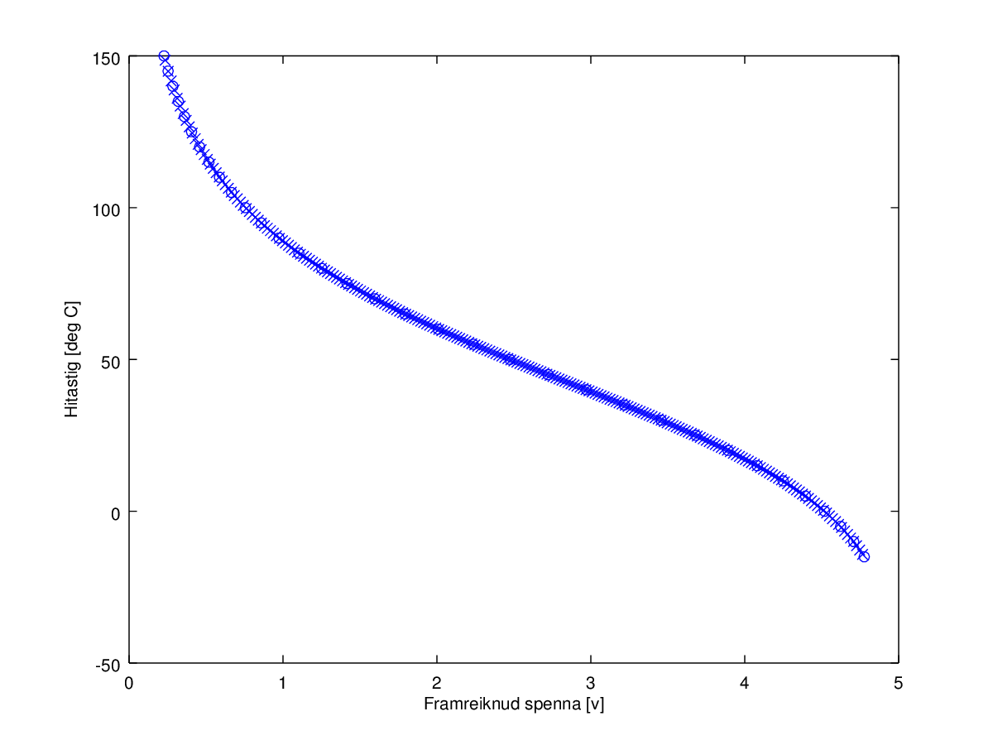
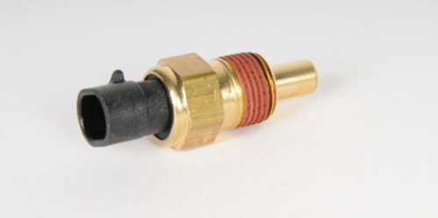
Olíu- og vatnshitaskynjari
Sömu skynjarar fyrir olíu- og vatnshita
Uppfletti tafla

Slide 4
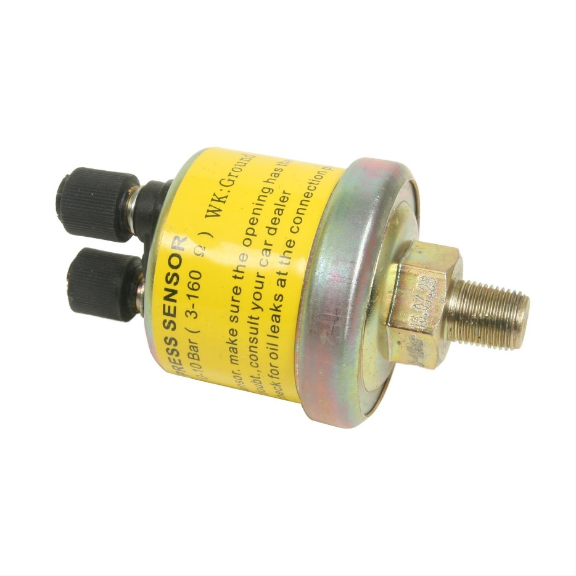
Olíuþrýstingsskynjari
Sendir fyrir olíuþrýsting
Membra og stilliviðnám
3-160Ω

Slide 5
Olíuþrýstingsskynjari

Slide 6
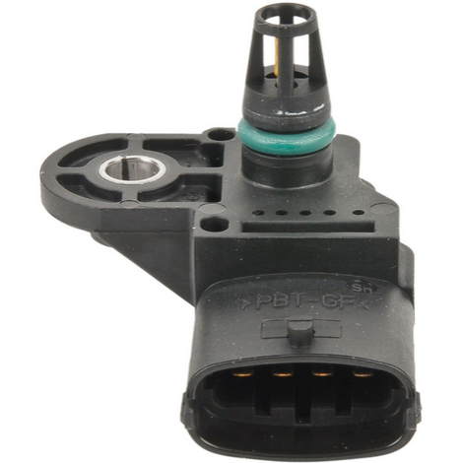
MAP – skynjari
Lofthiti
Loftþrýstingur í soggrein
2bar (gauge)
-30°C - 130°C
Uppfletti tafla

Slide 7
MAP – skynjari

Slide 8
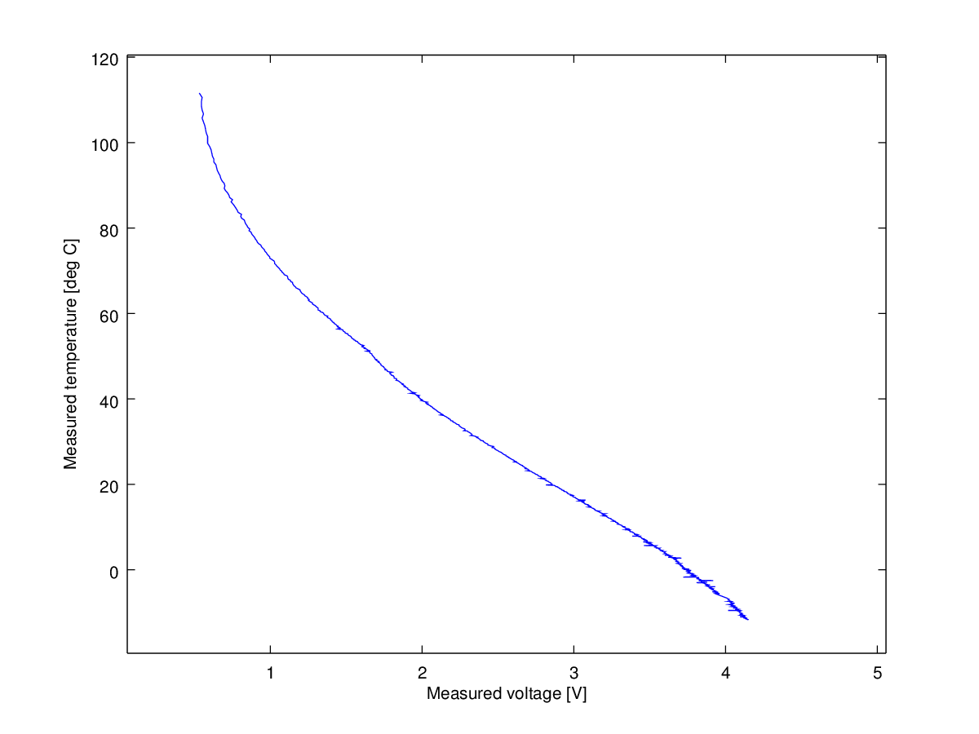
MAP – hitaskynjari

Slide 9
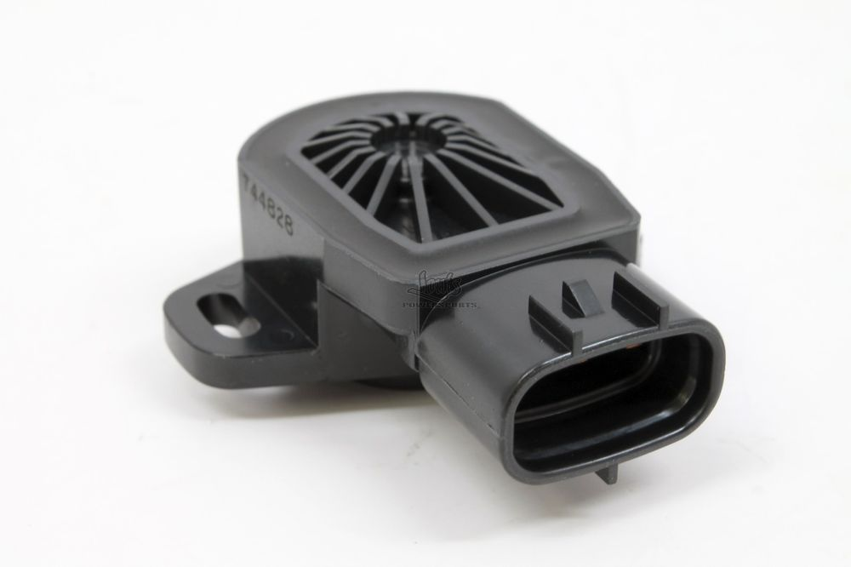
TPS - skynjari
Staða inngjafarspjalds
Stilliviðnám
Línulegur

Slide 10
TPS - skynjari

Slide 11
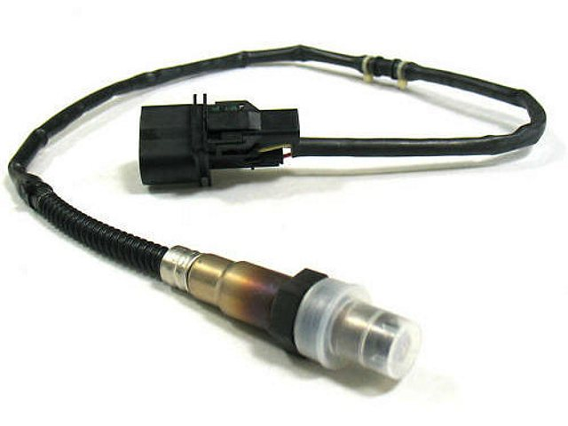
Súrefnisskynjari í pústi
Wideband
Súrefnishlutfall í útblæstri

Slide 12
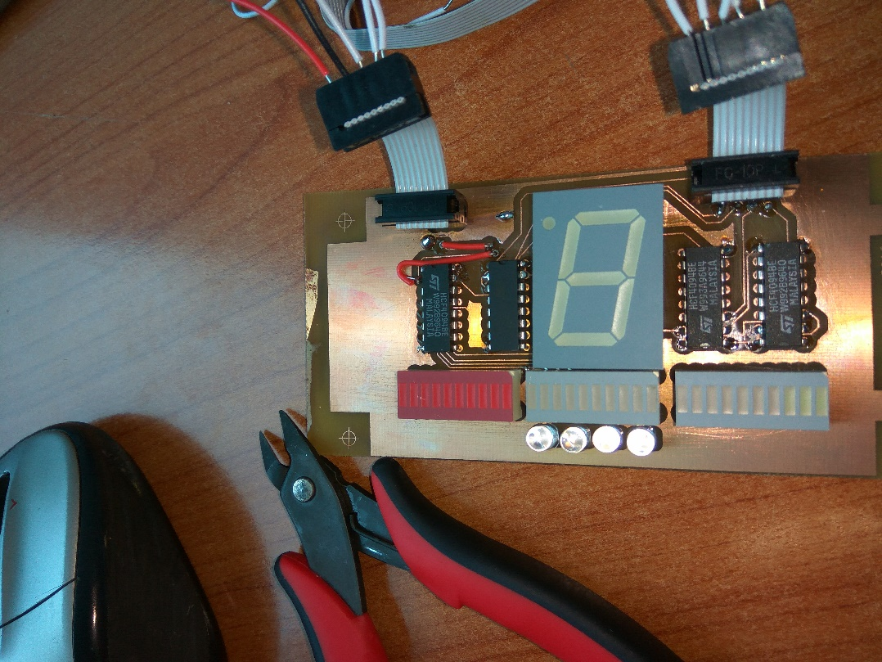
Mælaborð – snúningshraði.
3 stk led bar
Grænn, gulur, rauður
Shift register(skipti gisti)
8 – bitar
0-9100 rpm
Skiptiljós

Slide 13
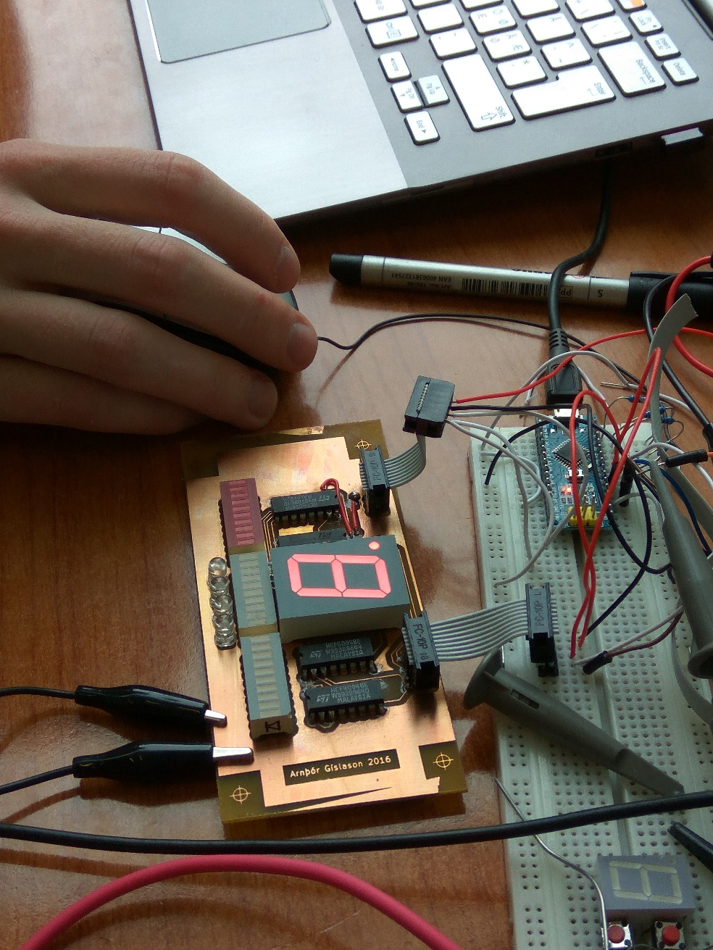
Mælaborð - gírbirtir
7 bita display með punkt
8 bita shift register

